Slide 1
FATMA NUR ARAS

Slide 2
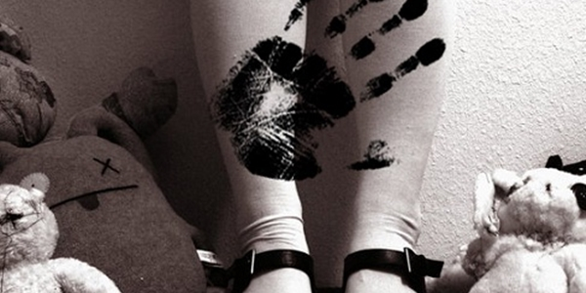
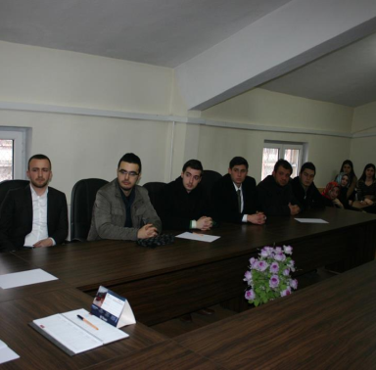
Çocuk İzlem Merkezinin Tanıtımı ve İşleyişi
Cinsel istismar edildiği düşünülen çocukların ÇİM’e bildirim şekilleri
3
Çocuk İzlem Merkezinin işleyişi
1
Çocuk izlem merkezinin tanıtımı
2
Çocuğun ÇİM’e getirilme süreci
4

Slide 3
Çocuk İzlem Merkezi
Cinsel istismar şüphesi olan çocuğun beyanının alınması, muayenesinin yapılması, aile görüşmesinin yapılması ve raporunun hazırlanması için gereken tüm personel ve ekipmanın bulunduğu, işlemlerin her aşamada çocuğun yüksek yararı gözetilerek yürütüldüğü bir merkezdir

Slide 4
Çocuğun tekrar örselenmesini engelleyecek biçimde bütün adli, sosyal ve tıbbi işlemlerin tek merkezde, tek seferde yapılmasına imkan veren fizik donanımlara sahip olan Sağlık Bakanlığı’na bağlı bir hastane çatısı altında hizmet verir.

Slide 5
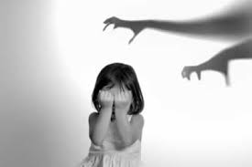
ÇOCUK İZLEM MERKEZİ
Çocuk koruma merkezi çocuğun yaşadıklarını tekrar tekrar dile getirmesini ve tekrar tekrar muayene edilmesini önleyerek adli süreçte yaşayabileceği travmayı en aza indirmeyi amaçlayan, çocuğu koruyan bir oluşumdur.

Slide 6
SHÇEK
KOLLUK
ÇOCUK İZLEM
MERKEZİ
MEB
BARO
C. SAVCILIĞI
SAĞLIK BAKANLIĞI

Slide 7
ÇOCUK İZLEM MERKEZİNİN KURULUŞ AMAÇLARI
Cinsel istismara uğrayan çocuğa inceleme ve tedavi aşamasında gerek görülen sağlık, eğitim, kolluk kuvvetleri, hukuk ve adalet sistemi gibi işbirliği yapılması gereken diğer kamu kuruluşları ile eşgüdüm içinde hizmet sağlanması.
Merkezde oluşturulacak güvenli ve çocuk dostu ortam ile çocuktaki travmanın etkilerinin azaltılması.
Korunma altına alınması gereken olgularda, çocuğun kalabileceği uygun bir ortam sağlanıncaya kadar geçici bir süre barınma, beslenme, giyim, sağlık ve güvenlik gereksinimlerinin karşılanması.

Slide 8
Ailenin yaşadığı travmanın ve yaşanan olayın sağlıklı değerlendirilmesi amacıyla aile ile görüşülmesi.
Ailenin ilk danışmanlık gereksinimlerinin karşılanması
Meslek elemanlarının hizmet içi eğitimlerine destek verilmesi
Toplumun çocuğa yönelik suçlar ve korunma yolları konusunda eğitimlerinin yapılması

Slide 9
Kimler cinsel istismar bildiriminde bulunabilir?
Çocuğa hizmet veren ya da hizmet verdiği sırada çocukla karşılaşan personelin bildirimi/danışımı
Öğretmenler
Sağlık personeli
SHÇEK personeli
Müftülük personeli
Muhtar
Kolluk birimleri
Meslek örgütleri
Sivil toplum kuruluşlarının bildirimi/danışımı
Kişisel başvuru – vatandaşın bildirimi/danışımı
Ailenin başvurusu
Çocuğun başvurusu

Slide 10
İstismar düşünülen çocuğun ÇİM’e bildirimi
Öğretmen
Sağlık personeli
SHÇEK personeli
Müftülük personeli
Muhtar
Kolluk birimleri
Meslek örgütleri
Vatandaş
Aile
Çocuk
MAKUL ŞÜPHE
Danışma /
Konsültasyon
ÇOCUK İZLEM MERKEZİ

Slide 11
Cinsel istismar düşünülen çocuğun ÇİM’e ulaşımı
Öğretmen
Sağlık personeli
SHÇEK personeli
Müftülük personeli
Muhtar
Kolluk birimleri
Meslek örgütleri
Vatandaş
Aile
Çocuk
MAKUL ŞÜPHE
Danışma / Konsültasyon
Jandarma /
Çocuk Polisi
ÇOCUK İZLEM MERKEZİ
Notes:
Ayrıca meslek elemanları ve aileler danışmak amacıyla ya da konsültasyon için doğrudan ÇİM’e danışabilir, çocuğu ÇİM’e yönlendirebilir.

Slide 12
Çocuk İzlem Merkezinin işleyişi
İstismar mağduru çocuğun hangi kuruma başvurduğuna ya da istismardan hangi kurumda kuşkulanıldığına bakılmaksızın hiç zaman kaybetmeden kolluk kuvvetleri haberdar edilir.

Slide 13
Jandarma Çocuk Kısım Amirliği
Cinsel istismar olayı ile ilgili İlçe Jandarma/Jandarma Karakol Komutanlıklarına ihbar veya müracaat halinde görevli çocuk koruma işlem astsubayları/elemanları tarafından olaya müdahale edilir.
Çocuğa bakmakla yükümlü kişi (anne, baba, veli vs.) varsa müracaatı alınarak olay C.Savcısına ve Jandarma Çocuk Merkezine bildirilir.
Jandarma Çocuk Merkezi Personeli olay yerine sivil araç ile giderek çocuğu alır, Nöbetçi C.Savcısının talimatını alarak Çocuk İzleme Merkezi ile irtibata geçilir.
Mağdur çocuğun işlemleri yapılmak üzere Çocuk İzleme Merkezine nakli yapılır.
İşlemlerinin tamamlanmasına müteakip, C.Savcısının talimatı ile çocuk Jandarma personeli tarafından ailesine yada SHÇEK’e teslim edilir.

Slide 14
Çocuk Polisi
Olayın ulaştığı Polis Merkezi, Çocuk Şube veya diğer polis birimlerinde görevli amir sınıfı personel olay hakkında elde edilen bilgiler doğrultusunda derhal Cumhuriyet Savcısına bilgi vererek talimatları alınır.
Çocuk polis birimine gelmiş veya getirilmiş ise ailesine bilgi verilir, şüpheli aileden biri ise aileye bilgi verilmez, Cumhuriyet savcısına bilgi verilir.
Olay Polis merkezine bildirilmiş ise çocuğun ÇİM’e naklini sivil araç ve personelle yapılması için Çocuk Şube Müdürlüğü ve İlçe Emniyet Müdürlüğü ile irtibata geçilir.
Polis Birimlerinde çocuktan olayla ilgili bilgi almak için ifadesine başvurulmaz.
Başvuru ve ÇİM’e nakil esnasında işlem yapan polis memuru kendini tanıtır ve süreç hakkında kısaca bilgi verir. Nereye götürüleceği, orada ne olacağı ve süresi gibi konularda bilgi aktarır ve sorularına cevap verir. Bu süreçte varsa bir yakınının yanında bulunmasına özen gösterilir.

Slide 15
Mağdur çocuk bildirimi alan kolluk kuvvetleri
Baro’dan çocuk için avukat talebinde bulunur.
Çocuk Cumhuriyet savcısının talimatları doğrultusunda hiç beklemeden ÇİM’e haber verir.
İlgili Cumhuriyet Savcısını bilgilendirir.

Slide 16
Çocuk İzlem Merkezinin işleyişi
Kolluk kuvvetlerinin bu iş için özel eğitim almış sivil personeli, çocuğu sivil bir araçla derhal Çocuk İzlem Merkezine getirir.
Bu arada Cumhuriyet Savcısı ve Baro’dan görevlendirilen Avukat da ÇİM’e gelir.

Slide 17
Cinsel istismar düşünülen çocuğun ÇİM’e ulaşımı
MAKUL ŞÜPHE DURUMUNDA KOLLUK KUVVETLERİNE BİLDİRİM
1
Jandarma /
Çocuk Polisi
C. Savcılığı
2
5
3
BARO
5
4
5
ÇOCUK İZLEM MERKEZİ

Slide 18
İstismar düşünülen çocuğun ÇİM’e nakil süreci
MAKUL ŞÜPHE
Sivil Ekiple
Sivil Araçla
Çocukla olay hakkında
herhangi bir görüşme
yapmadan nakledilir.
Jandarma /
Çocuk Polisi
ÇOCUK İZLEM MERKEZİ

Slide 19
ÇOCUK İZLEM MERKEZİNİN İŞLEYİŞ SÜRECİ
MAKUL ŞÜPHE
Danışma /
Konsültasyon
C. Savcılığının talimatı ile
kolluk kuvvetleri
çocuğu ÇİM’e getirir
Çocuk doğrudan
ÇİM’e
yönlendirilir
ÇİM’de ön inceleme;
Sosyal inceleme
Adli Tıp uzmanı ile ön görüşme
ÇİM’de rutin değerlendirme;
Adli görüşme
Muayene
Rapor
İzlem planı
MAKUL ŞÜPHE
C. Savcısı
OLUŞTU
OLUŞMADI
Avukat
Çocuk Psikiyatristi
Sosyal Hizmetler
Notes:
ÇİM’in işleyiş süreci bu slaytta özetleniyor.
Makul şüphe varlığında durum kolluk kuvvetlerine bildirilir ve C. Savcısının talimatıyla kolluk kuvvetleri tarafından ÇİM’e getirilir.
Bu arada C. Savcısı ve Avukat da ÇİM’e gelir.
ÇİM’de rutin değerlendirme yapılır;
Adli görüşme (Çocuğun beyanı kaydedilir) yapılır,
Bedensel ve ruhsal muayenesi yapılır,
Raporu hazırlanır
İzlem planı yapılır.
Eğer çocuğun cinsel istismarı konusunda danışma ya da konsültasyon gereksinimi varsa çocuk doğrudan ÇİM’e yönlendirilebilir. Bu durumda çocuğun ÇİM’e nakli danışma gereksinimi duyan personel ya da aile tarafından yapılır.
ÇİM’de ön inceleme ve değerlendirme yapılır. Bu değerlendirmenin sonucunda cinsel istismarın varlığına ilişkin bir şüphe oluştu ise C. Savcısına bildirimde bulunulur ve çocuk ÇİM’deki rutin değerlendirme protokolüne alınır.
Eğer cinsel istismara ilişkin bir şüphe oluşmadı ise çocuk sahip olduğu risklerin durumuna göre psikiyatrik değerlendirme ya da Sosyal hizmet yaklaşımı için gereli kurumlara yönlendirilir.

Slide 20
ÇOCUK İZLEM MERKEZİNİN EKİBİ
MERKEZDE 24 SAAT ÇALIŞAN EKİP
Adli Tıp Uzmanı Psikolog
Psikolojik Danışman
Sosyal Hizmet Uzmanı
Hemşire
KONSÜLTANLAR
Çocuk Psikiyatristi
Çocuk Hekimi
Notes:
ÇİM’de 24 saat hizmet verilmektedir.
Adli Tıp Uzmanı, Psikolog, Psikolojik Danışman, Sosyal Hizmet Uzmanı ve hemşire 24 saat nöbet sistemi ile çalışmaktadır.
Çocuk psikyatrisi uzmanı ve çocuk hekimi konsültasyonla çalışmaktadır.

Slide 21
Çocuk İzlem Merkezinde adli görüşme
Çocuğun beyanı (adli görüşme);
Alanında uzman olan personel (psikolog, psikolojik danışman ya da SHU) tarafından
Aynalı bir odada
Ses ve görüntü kaydı yapılarak alınır.

Slide 22
Çocuk İzlem Merkezinde adli görüsme
Çocuktan ifade alındığı sırada
Cumhuriyet Savcısı,
Kolluk kuvveti,
SHÇEK personeli
Çocuğun Avukatı
Adli Tıp Uzmanı / Çocuk Psikiyatristi
aynanın arka tarafındaki bir odada bulunur ve ifadeyi izler.
Ek sorular sormak gerektiğinde adli görüşme yapan personel kulaklıkla haberdar edilerek çocuktan tüm kurumlar için gereken bilginin alınması sağlanır.

Slide 23
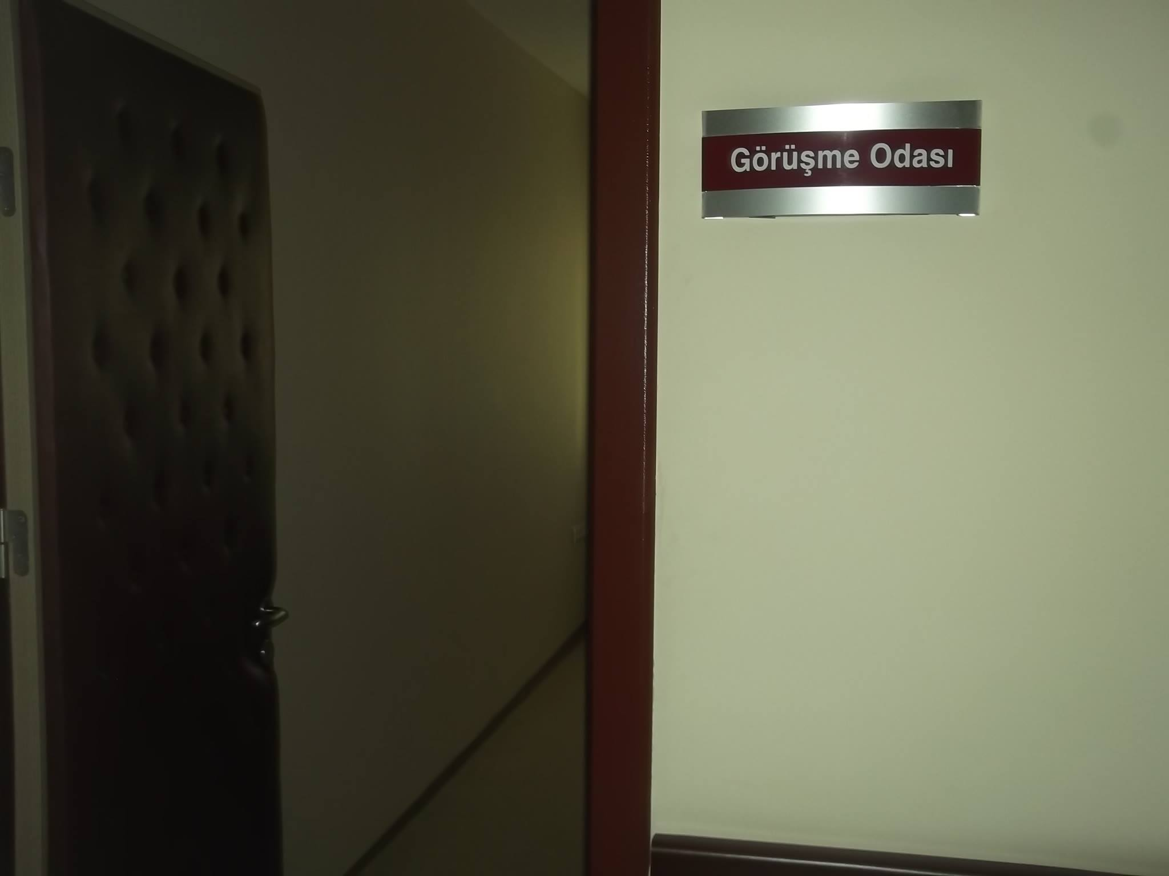
Görüşme odası (Aynalı oda)

Slide 24
Görüşme odası (Aynalı oda)

Slide 25
Gözlem odası (Aynanın arka tarafı)

Slide 26
Muayene
Çocuğun muayenesi merkezde bulunan hekimler (Adli Tıp Uzmanı, Çocuk Psikiyatristi ve Çocuk Hekimi) tarafından yapılır.
Vücudun tümü (cinsel organlar da dahil olmak üzere) detaylıca muayene edilir, gerekli durumlarda fizik bulgular görüntülü olarak kaydedilir.

Slide 27
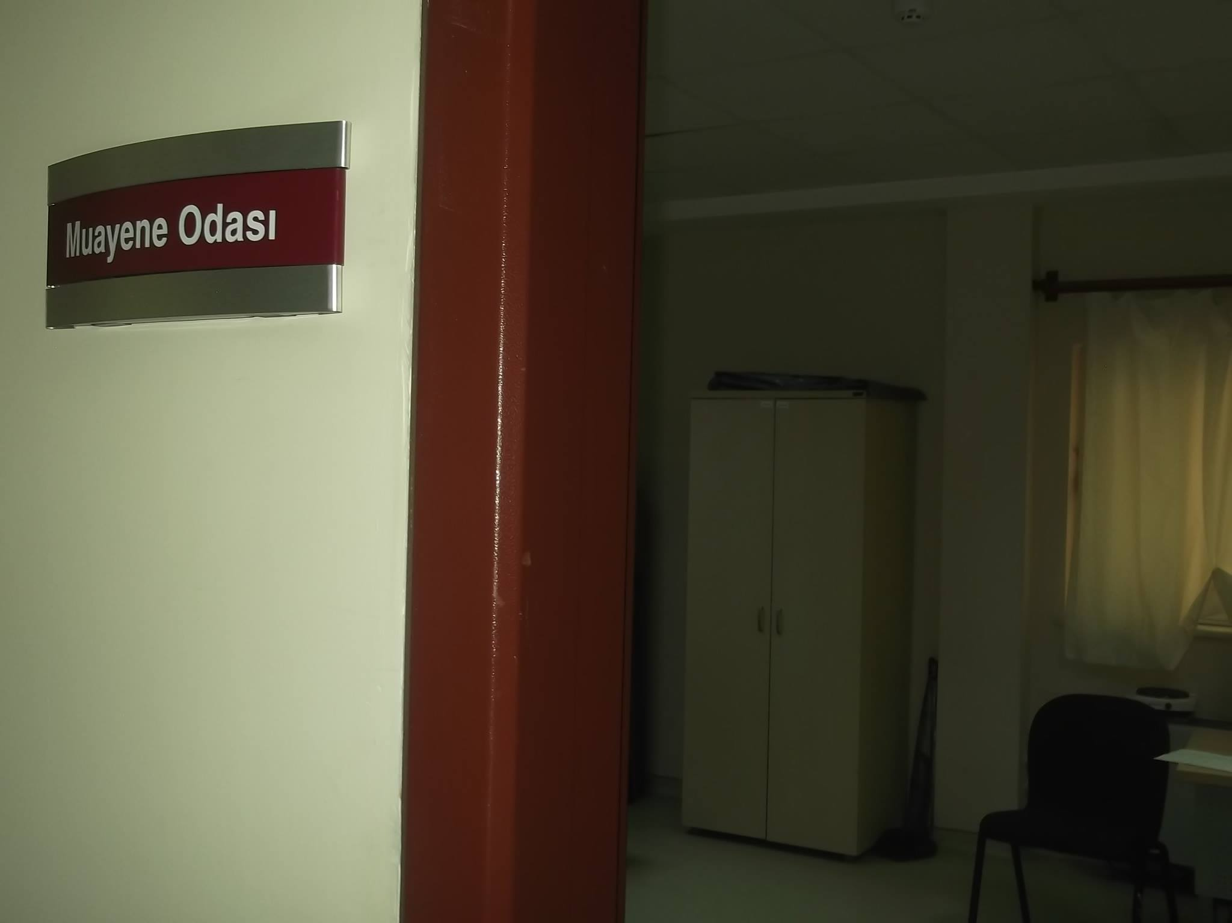
Muayene odası

Slide 28
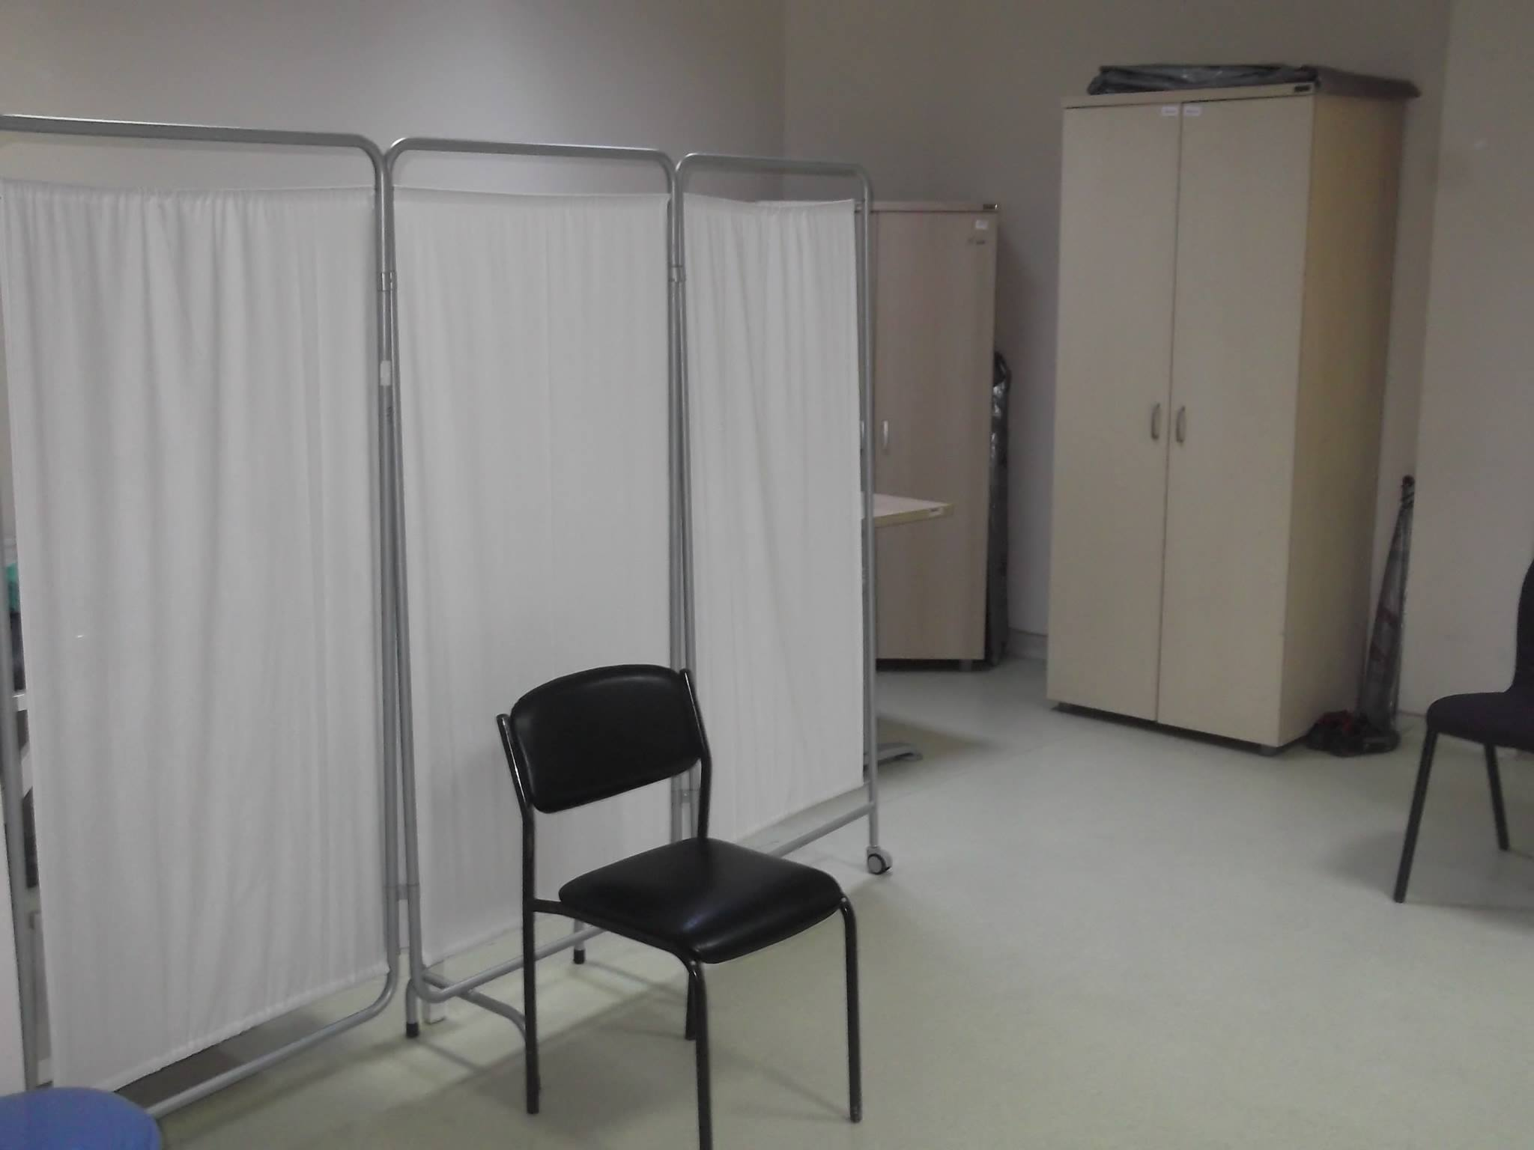
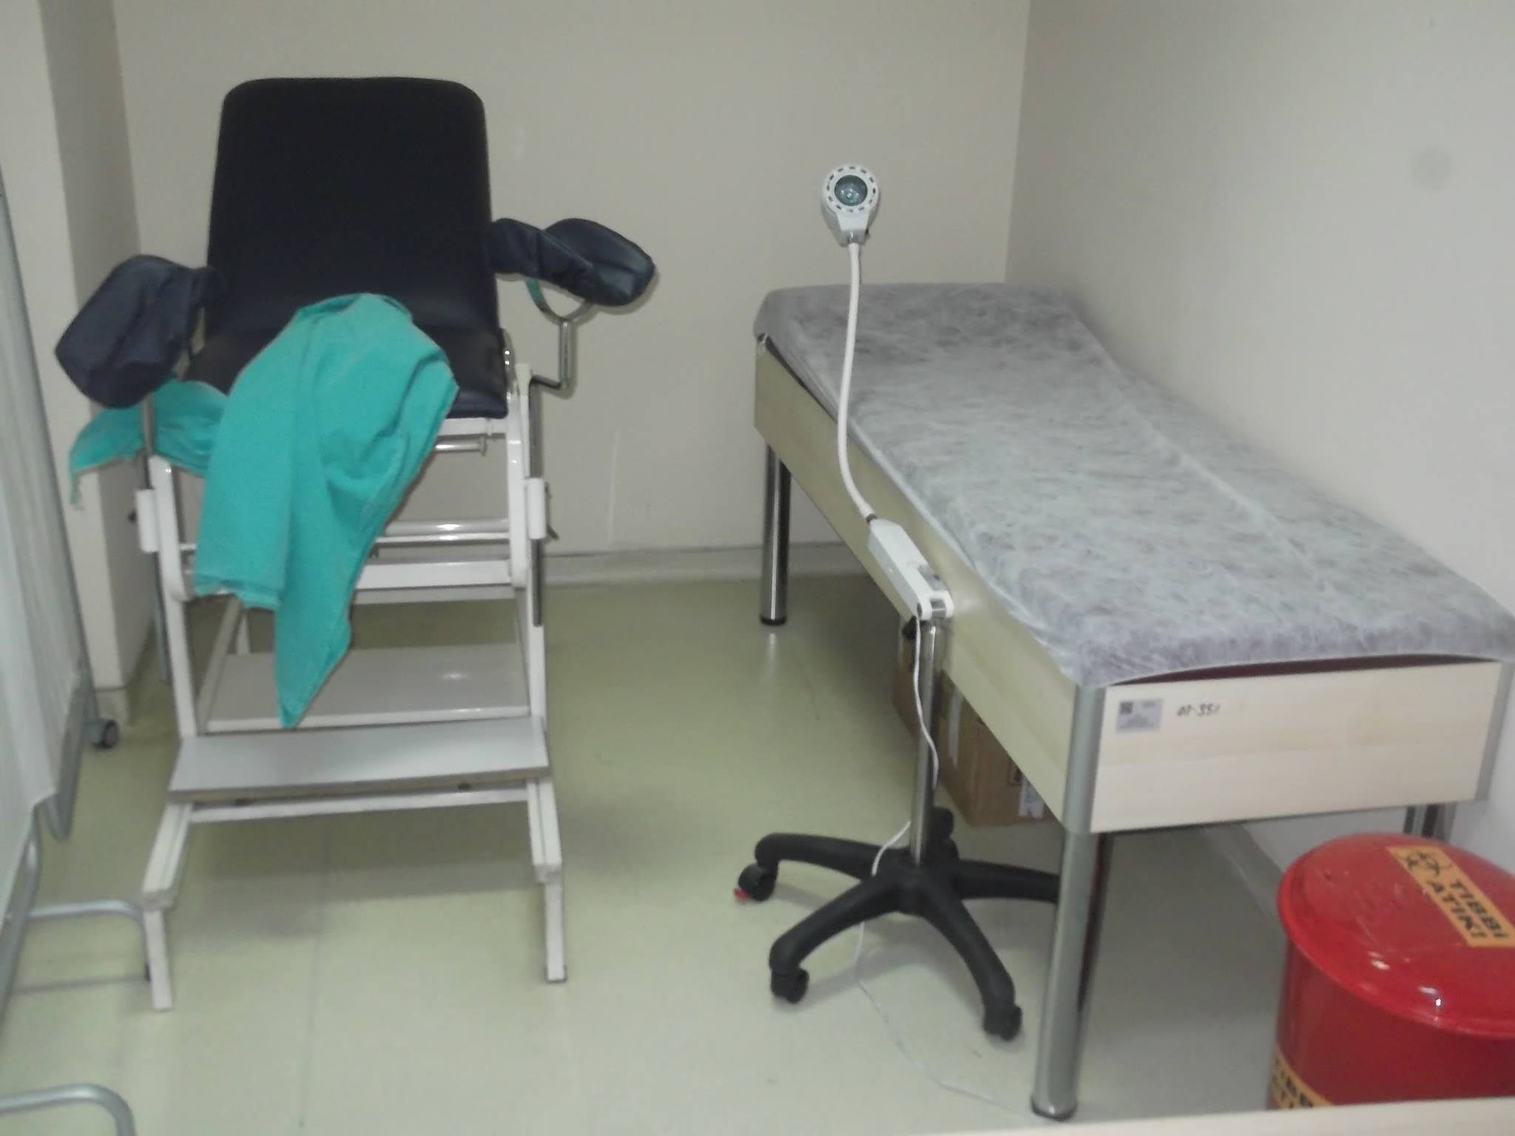

Slide 29
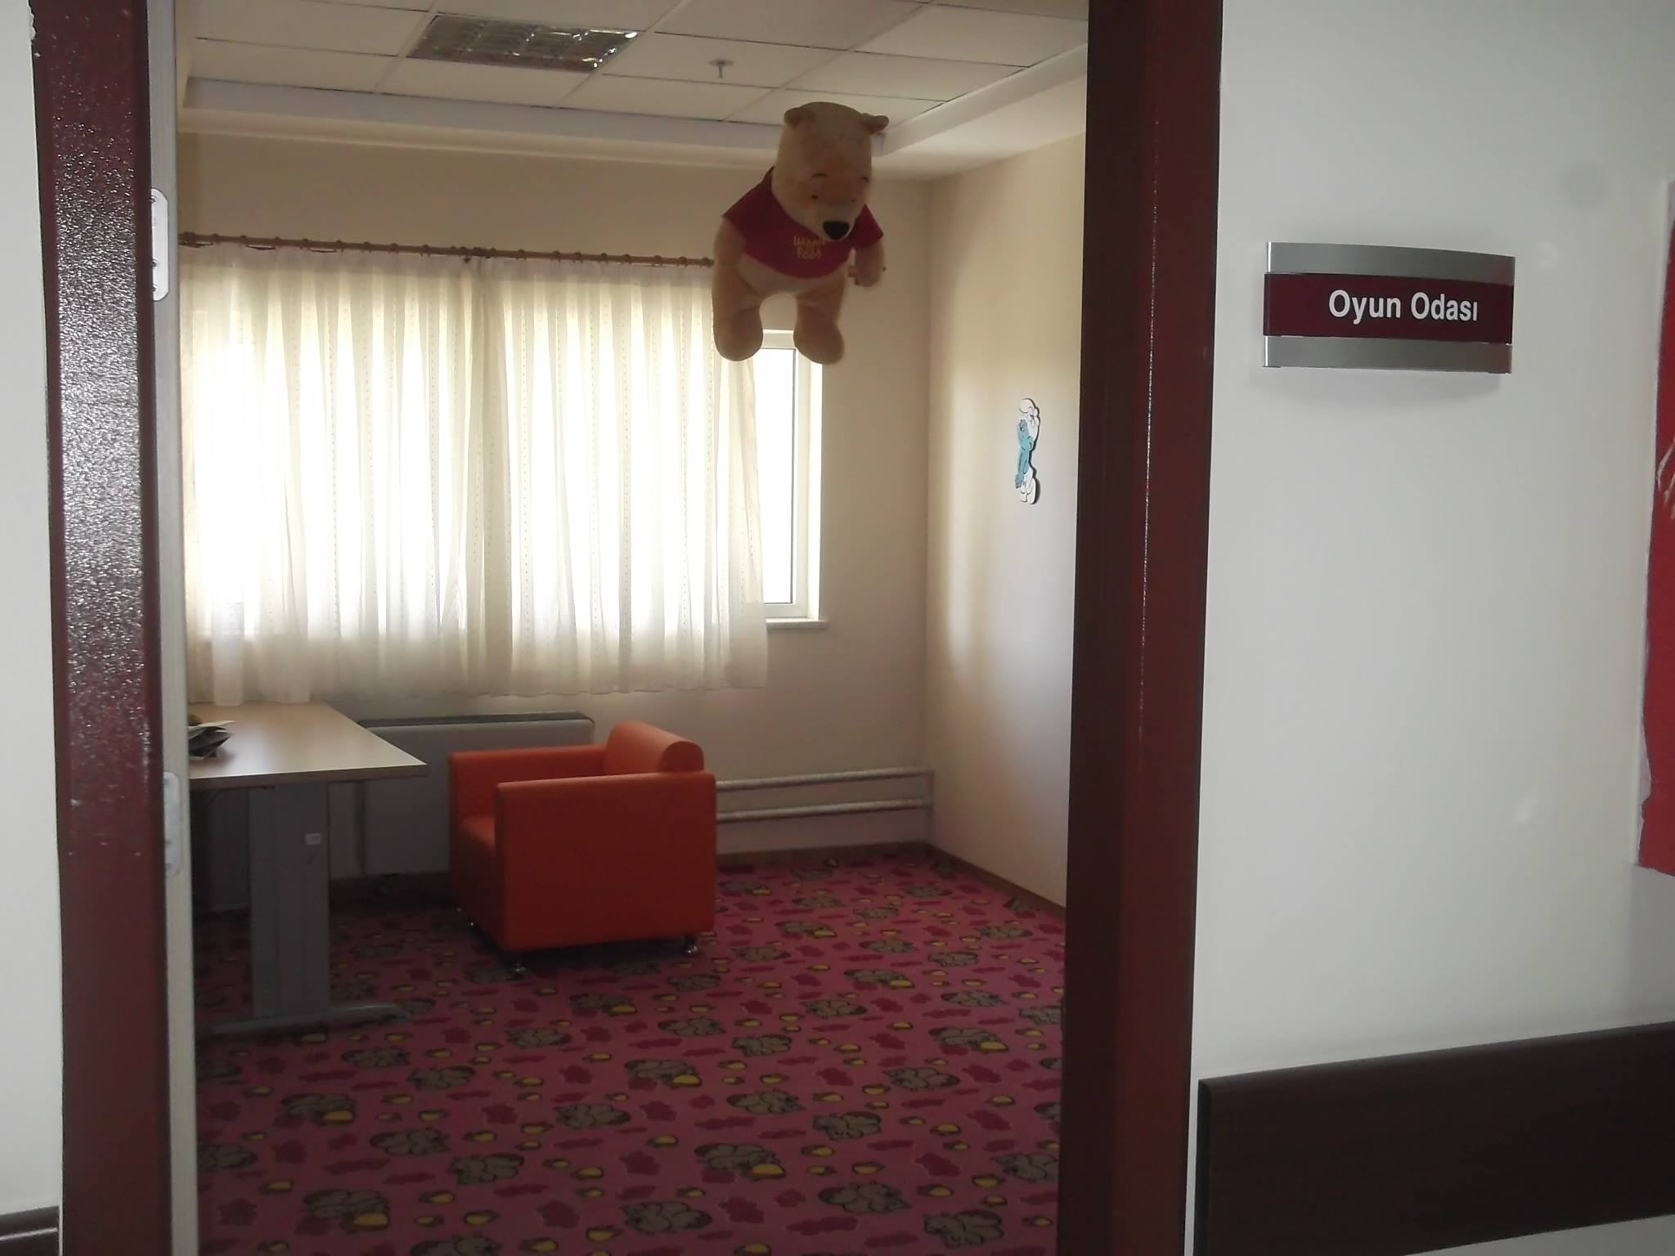
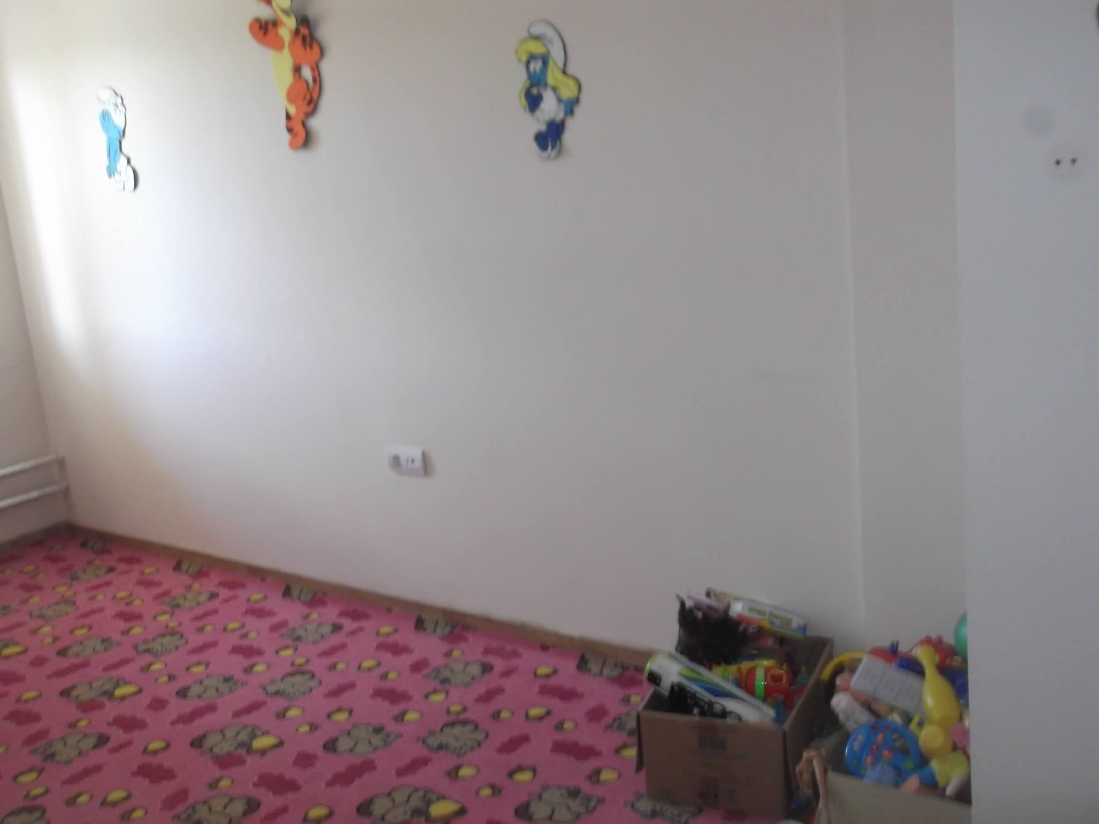
Çocukların bekleme odaları

Slide 30
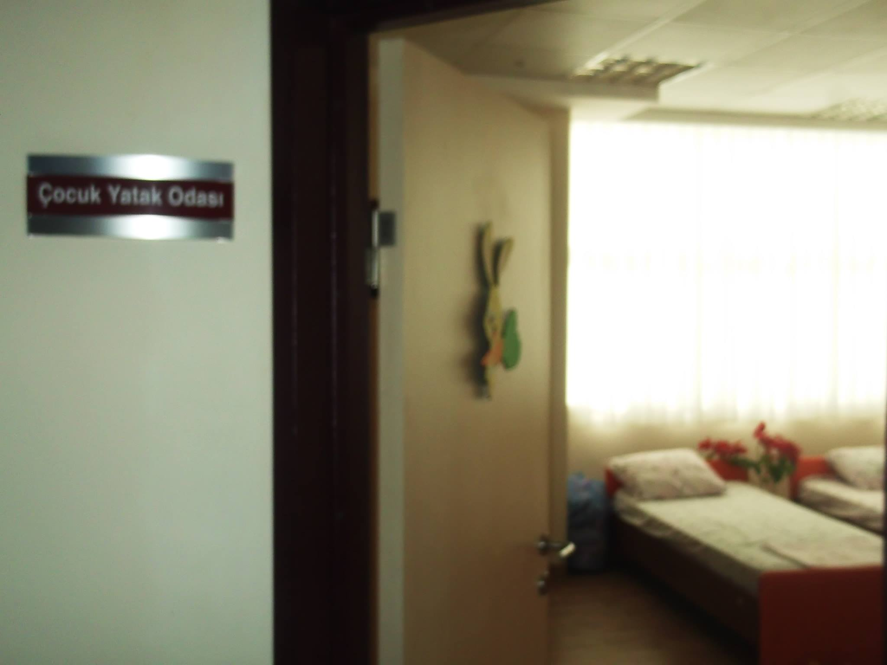
Çocukların kısa süreli konaklama mekanları

Slide 31
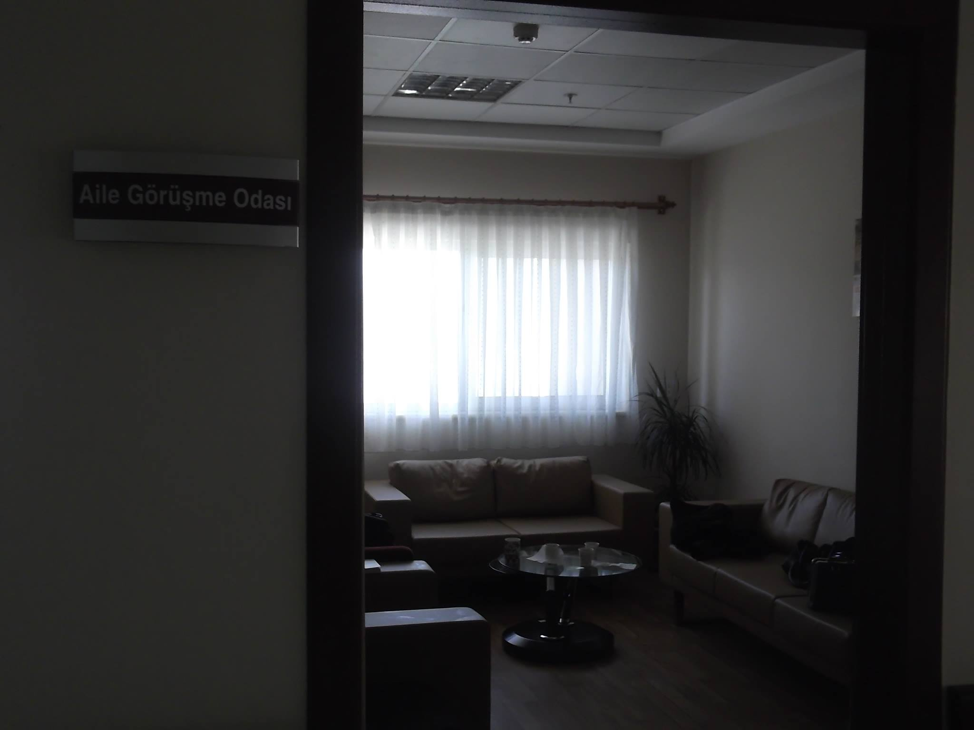
Aile görüşme odaları

Slide 32
18 yaş altındakilerin veya 18 yaşından büyük olup akıl sağlığı yerinde olmayanların cinsel istismara veya taciz ya da tecavüze uğramış olma şüphesi söz konusu olduğunda görevli savcının talimatı ile mağdurların getirildiği yer olan Çocuk İzlem Merkezi’nin üniversitelerin Tıp Fakültelerinin gözetiminde kurulan Çocuk Koruma Merkezlerinden farkı; savcı talimatı ile hareket edilmesi ve vakıaların Aile ve Sosyal Politikalar Bakanlığı temsilcisinin yargı sürecini takip ettiği kadar izlenmesi oluşturmaktadır.

Slide 33
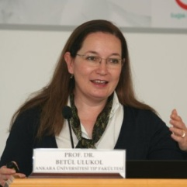
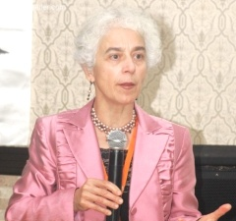
ÇOCUK İZLEM MERKEZİ İÇİN ÇEŞİTLİ KURUMLAR TARAFINDAN YÜRÜTÜLEN ÇALIŞMALAR
2010 yılından beri Sağlık Bakanlığı adına;
Ankara Üniversitesinden Prof. Dr. Betül Ulukol
Lowa Üniversitesinden Prof. Dr. Resmiye Oral
tarafından 137 kişiye Ankara’da eğitim verilmiştir.
Bu eğitim Ankara Barosu, Milli Eğitim Bakanlığı, Sağlık Bakanlığı, Emniyet, Diyanet İşleri Başkanlığı, gibi kurumların temsilcilerinin olduğu 137 kişiye verilmiştir. Temsilci olarak eğitim alanların, çocukla karşılaşması muhtemel toplamda altmış bin kişiyi eğittiği ifade edilmektedir.

Slide 34
AncAk
Eğitim alanların atama ile görev yaptıkları dikkate alındığında eğitimden bu yana geçen süre de eğitim verilen kamu görevlilerinin çoğunun başka şehirlere atamasının yapıldığı ve mesleklere yeni katılanların olduğu dikkate alındığında; Çocuk İzlem Merkezi ile işbirliği yapmak durumunda kalan emniyet, jandarma, hastaneler, yargı organları arasında iletişim zorluğu doğacağı bir gerçektir.

Slide 35
Çocuk İzlem Merkez’lerine 4 yılda 9 bin istismar vakası geldi (23 Ekim 2014, Perşembe)

Slide 36
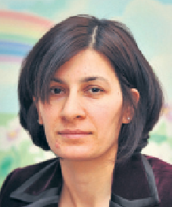
Ankara Yenimahalle Eğitim ve Araştırma Hastanesi Çocuk İzlem Merkezi’nde (ÇİM) çalışan Uzm. Dr. Fadime Yüksel’in anlattıkları, istismar vakalarının vahametini gözler önüne serdi. Sadece gariban çocukların istismara uğramadığının altını çizen Yüksel, “Doktor çocukları da var, hukukçu çocukları da var, hatta milletvekili çocukları da var. İstismarın cezasını bilen bir avukat bile kendi çocuğuna tacizde bulunabiliyor. Hepimizin çocuğu risk altında.” diyor. Sağlık Bakanlığı’nın, cinsel istismara maruz kalmış çocukların korunmasını sağlamak, örselenmelerini asgariye indirmek amacıyla kurduğu Çocuk İzlem Merkezleri dört yıldır sadece 18 ilde faaliyet gösteriyor.
Yüksel, ÇİM’lere 2010 yılından itibaren 9 bin vakası geldiğini söylüyor. Vakaların istismara uğrayan ve olaya tanıklık eden çocuklardan oluştuğunu belirtiyor. 630 cinsel istismar vakası üzerinde yapılmış bir araştırmada çocukların yüzde 79’unun maruz kaldıkları istismarı yalanladıklarını ya da anlatmakta tereddüt yaşadığını aktaran Yüksel, yüzde 22’sinin ifadelerini geri aldığını, çok az bir kısmının olayı anlattığını kaydediyor.

Slide 37
İstismar vakalarında bunlara dikkat
İstismar konusunda hikâye uyduran çocuklar çok azdır.
Özürlü çocuklardan alınan bilgi güvenilirdir.
Çocukların görünüş ya da davranışı istismara neden olmaz.
Olay genellikle çocuğun çevresinde ve bildiği mekânlarda gerçekleşir
İstismarın kısa ve uzun dönem etkileri vardır.
Düşük oranda da olsa kadınlar da istismarcı olabilir.
İstismarcılar, yüzde 80-95 çocuğun tanıdığı kişilerdir.

Slide 38
BİLDİRİM YÜKÜMLÜLÜĞÜ
Suçu bildirme
TCK 278., 279., 280. maddeler
Korunma gereksinimini bildirme
TCK 98. madde
SHÇEK Kanunu 21. madde
Çocuk Koruma Kanunu 6. madde

Slide 39
Bildirimde bulunmamanın cezası nedir?
Bir vatandaş haberi olduğu halde 15 yaşını bitirmemiş bir çocuğa karşı işlenen cinsel istismar suçunu ihbar etmez ise 1.5 yıla kadar hapis cezası ile cezalandırılır.(TCK. Madde 278-3)
Kamu görevlisi haberi olduğu halde cinsel istismar suçunu ihbar etmez ise 6 aydan 2 yıla kadar cezalandırılır. Kamu görevlisi olan kişi kolluk kuvvetleri personeli ise yukarıdaki ceza yarı oranında arttırılır.(TCK.Madde 279-1 ve 2)
Sağlık mesleği mensupları haberi olduğu halde cinsel istismar suçunu ihbar etmez ise 1 yıla kadar hapis cezası ile cezalandırılır.(TCK.madde 280-1)

Slide 40
Cinsel istismardan şüpheniz var ama ihbardan önce danışmanlık almak istiyorsunuz, ne yapacaksınız?
Çocuğu ön inceleme (Sosyal İnceleme ve Adli Tıp Uzmanı ile ön görüşme) yapılması için ÇİM’e yönlendirebilirsiniz. Eğer şüphe doğrulanırsa ÇİM savcılığa haber veriyor, doğrulanmazsa (farklı bir sorun olup olmadığının araştırılması için) çocuk psikiyatrisi ve Sosyal Hizmetleri arıyor.

Slide 41
Cinsel istismardan şüphelendiniz nerelere ihbarda bulunacaksınız?
1. ÇİM’i ihbar için arayabilirsiniz. 2. Jandarma Çocuk Kısım Amirliği’ni arayabilirsiniz. 3. Çocuk Polisi’ni arayabilirsiniz.
Eğer çocuğu istismar eden velisi ise ya da velinin bu konuda sizinle işbirliği yapmayacağını düşünüyor iseniz veliye haber vermeden ilgili yerleri aramanız gerekiyor.

Slide 42
Öğrencisinin cinsel istismara uğradığından şüphelenen öğretmen ne yapmalı?
Öncelikle öğrenci ile görüşmeli, görüşme sonucunda tutanak tutmalı, bu tutanağı hem kendisi hem de okul müdürü imzalamalı.
Ardından müdürün ilgili yerlere ihbarda bulunması gerekiyor. Müdür durumu bildirmek istemezse öğretmen ilgili yerleri arayarak ihbarda bulunmalı.
Bir öğretmen durumdan haberdar olduğu halde gerekli yerlere ihbarda bulunmazsa 6 ay ila 2 yıl arasında hapis cezası alabilmektedir.

Slide 43
Özetle Çocuk
‘e gelince
Çocuk ÇİM’e geldikten sonra bekleme odasında oyun oynarken cumhuriyet savcısı, kolluk kuvveti, SHÇEK personeli, avukat, adli tıp uzmanı merkeze geliyor. Böylece çocuk her biri için farklı yerlere götürülmüyor. ÇİM’de rutin değerlendirme yapılıyor. Adli görüşme, muayene, rapor, izlem planı… Merkezde Adli Görüşmeci (bu konuda eğitim almış Psikolog, Sosyal Çalışmacı ya da Psikolojik Danışman) çocukla aynalı odada görüşerek ifadesini alıyor. Aynanın diğer tarafında ise avukat, savcı, kolluk kuvveti, SHÇEK personeli bu görüşmeyi hem izliyor hem de ek sorular sormak istediklerinde dışarıdan görünmeyen bir kulaklık takan görüşmeciyi haberdar ederek çocuktan kurumlar için gereken tüm bilgileri alıyor. Ayrıca bu görüşme cd’ye kaydediliyor. Bu merkezler kurulmadan önceki dönemde ortalama 9-12 kez farklı kurumlara ifade veren çocuk artık sadece kendisine yeni bir travma yaratmayacak özende sorular sorabilen bir adli görüşmeciye ifade vermiş oluyor.
Bir çocuğun merkeze geldiği andan itibaren işlemlerin bitmesi ortalama 3 saat sürebiliyor. Ancak gece geldiğini düşünürsek çocuğun gece ifade vermek zorunda kalmaması için önce temel ihtiyaçlarını karşılamak gerektiği düşüncesinden yola çıkarak merkeze yataklı bölüm, banyo, mutfak da yapılmış.

Slide 44
Çocuk İzlem Merkezine Ulaşım
Adres: Cami Kebir Mah., Argıncık/Kayseri
Telefon:(0352) 351 2240

Slide 45
SABIRLA
DİNLEDİĞİNİZ İÇİN
TEŞEKKÜRLER

